Slide 1
Cryptography Bill of Materials
CBOM 工具使用
用 CBOMkit 掃出 CBOM、看懂結果
掃描、看結果、合規檢查（內建與 OPA）；平台的限制與補強方案
ming · 2026-11
Notes:
這份簡報介紹 CBOM（密碼學物料清單），以及怎麼用 CBOMkit 平台替專案掃出 CBOM、看懂結果、做合規檢查。畫面都是實際操作 CBOMkit 的截圖，數字都是在 crypto-lab 專案上實測的。

Slide 2
大綱
01
CBOM 基礎
是什麼、格式、資產類型
02
CBOMkit 平台
平台的三個部分、架構
03
怎麼掃描
貼上網址、掃描結果
04
怎麼看結果
總覽、清單、細節、下載
05
合規檢查與 OPA
內建規則、OPA 是什麼與怎麼接
06
平台的限制
能做到與做不到
07
補強方案與建議
把盤點放進 pipeline、怎麼看報告、導入建議
Notes:
分七個部分：CBOM 基礎；CBOMkit 平台的三個部分與架構；怎麼掃描；怎麼看結果；合規檢查與 OPA；平台的限制；最後是補強方案與導入建議。

Slide 3



三件事看懂這份簡報
重點摘要
CBOM 是什麼
用 CBOMkit 掃描
合規檢查
1.6+
84
OPA
CycloneDX 版本
個密碼學資產，約 5–12 秒
把檢查規則換成公司自己的
記錄演算法、憑證、協定、金鑰素材，
以及它們在哪裡被找到
貼上 git 網址就能掃，
總覽、清單、細節一次看到
內建規則只看「量子安全」，
已被破解的 MD5、SHA-1 不會標出來
平台只看原始碼（實測找到 26／49 項）；同一個 app 放進 pipeline 可以找到 45 項（第 7 部分）
Notes:
先講結論。第一，CBOM 是密碼學的成分表，用 CycloneDX 1.6 以上的格式。第二，用 CBOMkit 平台貼上 git 網址，約 5–12 秒就掃完，這個專案找到 84 個密碼學資產，網頁上有總覽、清單和細節。第三，平台內建的合規檢查只看量子安全，已經被破解的 MD5、SHA-1 不會被標出來；接上 OPA 就能用公司自己的規則，例如同一份結果有 16 個對稱演算法改判成 Quantum Safe，已破解的另外標出原因。

Slide 4
PART 01
CBOM 基礎
是什麼、為什麼現在做
CycloneDX 格式與四種資產類型
Notes:
第一部分：CBOM 的基礎。

Slide 5




CBOM：系統裡「密碼學資產」的成分表
CBOM 是什麼
SBOM：用了哪些套件
再往裡面看
CBOM：用了哪些密碼學、在哪裡、強度如何
主要是第三方套件，例如 BouncyCastle 1.86
例如 AES-256-GCM 在哪個檔案第幾行、TLS 開了哪些 cipher suite
主要記錄的內容
演算法
金鑰與密碼素材
協定與 cipher suite
數位憑證
密碼學函式庫
AES-256-GCM
RSA-2048、SHA-256
模式、填充、曲線
金鑰、salt、IV、token
長度、狀態、到期日
保管方式（HSM）
TLS 1.3、SSH、IPsec
協定版本
啟用的 cipher suite
主體、發行者
有效期限
簽章演算法
BouncyCastle 等
記成 library 元件
用 provides 連到演算法
CBOM 不只看第三方套件：自己寫的程式碼、套件內部、設定檔與金鑰、執行環境、網路協定裡的密碼學都算
Notes:
SBOM 是套件清單，主要列第三方套件的名稱與版本，拿來查漏洞、管授權。CBOM 再往裡面看，記錄系統用了哪些密碼學、在哪裡、強度如何，而且不只看第三方套件：自己寫的程式碼、套件內部、設定檔裡的金鑰與憑證、執行環境的設定、網路協定開了哪些 cipher，都在 CBOM 的範圍裡。主要記錄五類內容：演算法；金鑰、salt、IV、token 這類密碼素材，包含長度、狀態、到期日與保管方式；協定與 cipher suite；數位憑證；以及密碼學函式庫。原稿把函式庫列成資產的一種，依 CycloneDX 規格，函式庫是一般的 library 元件，透過 dependencies 的 provides 欄位指出它提供了哪些演算法，不是 cryptographic-asset 的四種類型之一。

Slide 6



三個目的，最急的是後量子密碼（PQC）遷移
為什麼現在要做
PQC 遷移
時程（NIST）
找出會被量子電腦破解的公鑰演算法（RSA、ECC、DH），排定替換順序
2024
PQC 標準發布
FIPS 203 ML-KEM、204 ML-DSA、205 SLH-DSA
汰換已不安全的演算法
DES、3DES、MD5、SHA-1、RSA-1024、ECB 模式，現在就該換
現在
先收集、日後解密
今天的加密流量可能被存下來，等量子電腦成熟再解
憑證與金鑰管理
2030
RSA／ECC／DH deprecated
掌握憑證到期日、金鑰放在哪裡，避免過期中斷或外洩
還能用但要評估風險，趁這段時間完成遷移（NIST IR 8547）
密碼敏捷性（crypto agility）是「能快速換掉演算法」的能力。CBOM 讓你知道要換哪裡，是做到敏捷性的前提。
2035
RSA／ECC／DH disallowed
所有量子脆弱的公鑰演算法不得再使用（NIST IR 8547）
Notes:
做 CBOM 有三個目的。最急的是 PQC 遷移：量子電腦會用 Shor 演算法破解 RSA、ECC、DH，攻擊者可以先收集今天的加密流量、日後再解密。NIST 在 2024 年 8 月發布三個 PQC 標準（FIPS 203、204、205）；NIST IR 8547 正式版（2026 年 10 月 27 日發布）的時程是：所有量子脆弱的公鑰演算法 2030 年後 deprecated、2035 年後 disallowed，不分金鑰長度（2024 年的草案原本只把 112 位元強度的排在 2030，正式版改成全部）。2030 到 2035 這段是留給風險較低、有舊系統包袱的應用；美國聯邦的高價值系統另有更早的期限。採用混合式（傳統加後量子）不在禁用的範圍內。第二是汰換已經不安全的演算法。第三是憑證與金鑰管理。原稿把「盤點弱演算法」寫成密碼敏捷性，修正一下：密碼敏捷性指的是能快速換掉演算法的能力，CBOM 是它的前提。

Slide 7
CycloneDX 1.6 起原生支援 CBOM
CBOM 格式
項目 | 內容
標準 | OWASP CycloneDX（ECMA-424 國際標準）
版本 | 1.6 起支援密碼學；目前最新 1.7（2025-10）
檔案格式 | JSON、XML、Protocol Buffers
新增元件類型 | cryptographic-asset
描述方式 | cryptoProperties：類型、演算法、模式…
SBOM＋CBOM | 可以放在同一份檔案（套件與密碼學一起）
BOM（一個 JSON 檔）
metadata
components
dependencies
時間、工具
所有元件
dependsOn／provides
library
cryptographic-asset
一般套件（有 purl）
→ 查 CVE
cryptoProperties＋evidence
→ 密碼學規則
依據：CycloneDX 1.6／1.7 官方 JSON schema
Notes:
CBOM 沒有另外的檔案格式，就是 OWASP CycloneDX，也是 Ecma 國際標準 ECMA-424。1.6 版開始原生支援密碼學，目前最新是 2025 年 10 月的 1.7，所以原稿寫「1.6 以上（含）」是對的。檔案可以是 JSON、XML 或 Protocol Buffers。1.6 新增 cryptographic-asset 這種元件，用 cryptoProperties 描述細節。右邊是一份 BOM 的結構：components 裡可以同時有一般套件（library，有 purl，拿來查 CVE）和密碼學資產，所以 SBOM 和 CBOM 可以放在同一份檔案。

Slide 8
一個演算法資產長什麼樣子
CBOM 範例
1
這是什麼
{
"bomFormat": "CycloneDX",
"specVersion": "1.6",
"components": [{
"type": "cryptographic-asset",
"name": "MD5",
"cryptoProperties": {
"assetType": "algorithm",
"algorithmProperties": {
"primitive": "hash",
"parameterSetIdentifier": "128",
"cryptoFunctions": ["digest"] } },
"evidence": { "occurrences": [
{ "location": "src/…/HashingService.java",
"line": 93,
"additionalContext": "MessageDigest#getInstance" },
{ "location": "src/…/HashingService.java", "line": 96 },
…（共 4 個位置）] }
}]
}
type＝cryptographic-asset
（CycloneDX 1.6 新增的元件類型）
name＝演算法名稱
1
2
2
強度與用途
assetType＝algorithm、primitive＝hash
parameterSetIdentifier＝128（輸出長度）
cryptoFunctions＝digest
3
3
在哪裡
evidence：每個出現位置
（檔案、行號、呼叫的 API）
這筆 MD5 在 4 個地方用到
CBOMkit 掃本專案、下載的 CBOM 裡的一筆（省略部分欄位）
Notes:
這是用 CBOMkit 掃我們專案、下載下來的 CBOM 裡的一筆 MD5，分三塊看。第一塊是「這是什麼」：type 是 cryptographic-asset，這是 CycloneDX 1.6 新增的元件類型，name 是演算法名稱。第二塊是「強度與用途」：cryptoProperties 裡的 assetType 是 algorithm，primitive 是 hash，parameterSetIdentifier 128 是輸出長度，cryptoFunctions 是 digest。第三塊是「在哪裡」：evidence 記錄每個出現位置的檔案、行號和呼叫的 API，這筆 MD5 在 4 個地方用到。有位置，才知道要去哪裡改。原稿的 AES-256-GCM 範例也是同樣的結構，只是沒有 evidence。

Slide 9
四種 assetType 與主要欄位
資產類型
algorithm 演算法
certificate 數位憑證
primitive：ae、hash、signature、kem…
mode（cbc、gcm…）、padding、curve
parameterSetIdentifier（例如金鑰長度）
nistQuantumSecurityLevel（量子安全等級）
subjectName、issuerName
notValidBefore／notValidAfter（有效期限）
signatureAlgorithmRef（指向演算法資產）
certificateFormat（例如 X.509）
protocol 通訊協定
related-crypto-material 相關密碼素材
type：tls、ssh、ipsec、ike、sstp、wpa
version（例如 1.3）
cipherSuites（每個 suite 指向演算法）
ikev2TransformTypes（IPsec）
type：private-key、secret-key、salt、IV、token…
state：active、compromised、destroyed…
size、creationDate、expirationDate
securedBy：保管方式（HSM、TPM、Software）
欄位名稱依 CycloneDX 1.6 JSON schema；1.7 另外增加憑證狀態、指紋與更多協定（dtls、quic…）
Notes:
assetType 只有四種：algorithm、certificate、protocol、related-crypto-material。這頁的欄位名稱都對照過官方 JSON schema。和原稿相比的修正：演算法的「原語」欄位叫 primitive，值是 ae、hash、signature、kem 這類；憑證欄位是 subjectName、issuerName、notValidBefore／After，簽章演算法用參照指向另一個演算法資產；協定的 type 是 tls、ssh、ipsec、ike、sstp、wpa；密碼素材的 type 包含金鑰、salt、IV、token，state 記錄生命週期，原稿說的「儲存位置」對應的是 securedBy，記錄保管機制（HSM、TPM 等），不是檔案位置；檔案位置記在每個元件的 evidence。

Slide 10
PART 02
CBOMkit 平台
平台的三個部分
架構
Notes:
第二部分：CBOMkit 平台。

Slide 11


CBOMkit：掃描、檢視、檢查 CBOM 的開源平台
CBOMkit 平台
原始碼掃描支援的語言
CBOMkit 平台（容器部署，網頁＋API）
語言 | 函式庫
Java | JCA、BouncyCastle（light-weight API）
Python | pyca/cryptography
Go | 標準函式庫 crypto
C# | 開發中（尚不建議正式使用）
掃描
檢視
合規檢查
hyperion
coeus
quantum-safe（概念驗證）
貼上 git 網址，平台 clone 原始碼、分析，產生 CBOM
總覽圖表、資產清單、每個資產的位置與細節；也可以上傳 CBOM 來看
內建規則判斷量子安全；也可以改接 OPA，用自己的規則
維護：Linux Foundation PQCA
（後量子密碼聯盟）
原由 IBM Research 開發
同一個專案還有 CBOMkit-theia（掃目錄與映像裡的憑證、金鑰）與 CBOMkit-action（放進 pipeline 掃），不在網頁平台裡
Notes:
原稿寫「IBM CBOMkit」，現在 CBOMkit 由 Linux Foundation 底下的 PQCA（後量子密碼聯盟）維護，原本是 IBM Research 開發的（網頁左上角仍顯示 IBM Research）。平台有三個部分：掃描、檢視、合規檢查，後面三個部分就依這個順序介紹。掃描引擎是 sonar-cryptography。原始碼掃描支援 Java、Python、Go，C# 還在開發中。

Slide 12




CBOMkit 的架構：前端、API 伺服器、資料庫
架構
API 伺服器（核心）
git repo
clone
掃描時 clone
（帳密不會儲存）
網頁前端
REST API／WebSocket
REST API
查詢、上傳、合規檢查
掃描進度即時回報
瀏覽已存的 CBOM
發起掃描
上傳 CBOM 來看
存取
資料庫
使用者
（瀏覽器）
掃描（hyperion）
PostgreSQL
儲存每次的 CBOM
WebSocket
（掃描進度）
clone git repo
用 sonar-cryptography 分析
可單獨部署成檢視器（coeus）
合規檢查
OPA（選用）
內建 quantum_safe
或轉給外部 OPA
外部合規檢查
（ext-compliance）
依據：CBOMkit 官方 README 的 Architecture；lab 實際執行的容器：cbomkit-frontend 與 cbomkit（API）2.3.0、PostgreSQL 16
Notes:
CBOMkit 的架構很簡單，官方說明就是三個元件：網頁前端、API 伺服器、資料庫。使用者在瀏覽器操作前端，前端可以瀏覽已存的 CBOM、發起掃描、上傳 CBOM；只想看 CBOM 的話，前端也可以單獨部署成檢視器 coeus。前端透過 REST API 和 API 伺服器溝通，掃描時另外開一條 WebSocket，即時回報掃描進度。API 伺服器是核心：掃描時它去 clone git repo，用 sonar-cryptography 分析產生 CBOM，存進 PostgreSQL 資料庫；合規檢查也在這裡做，預設用內建的 quantum_safe，設定之後可以改轉給外部的 OPA，這就是後面第 5 部分會講的。

Slide 13
PART 03
怎麼掃描
貼上 git 網址
掃描結果的數字
Notes:
第三部分：怎麼掃描。

Slide 14
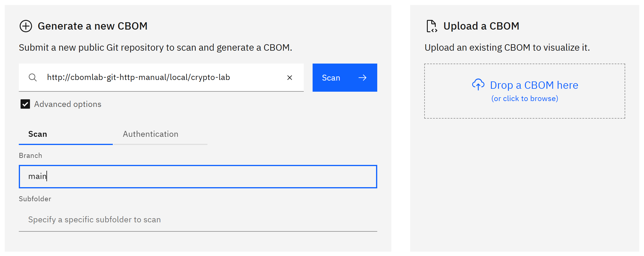
貼上 git 網址，按 Scan
掃描
1
貼上網址
git 網址（http/https）或 Package URL（purl）
2
Advanced options（選填）
Scan：分支、只掃某個子目錄
Authentication：私有 repo 的帳密或 token
3
按 Scan
平台 clone 原始碼，用 sonar-cryptography
分析（不會先 build）
4
看結果
出現 Scan finished，下方是總覽與清單
平台要連得到這個 git 網址：本機或內網的 repo，要先放到平台連得到的 git 伺服器。（本簡報的截圖拍攝於 2026-11-10 的 lab）
Notes:
掃描只要三步：貼上 git 網址、需要的話打開 Advanced options 指定分支或子目錄、按 Scan。私有 repo 在 Authentication 分頁填帳密或 token，官方說明這些資訊只用來 clone，不會儲存或記錄。注意平台只接受 http 或 https 的 git 網址，而且不會先 build，官方提醒 Java 有些型別可能解析不到，結果會比較不完整。我們的 repo 在本機，所以 lab 先用一支腳本把 main 分支放到臨時的 http git 伺服器，平台才連得到。

Slide 15




約 5–12 秒完成，同一份結果有兩個數字
掃描結果
142
84
15 個檔
1–2 秒
個出現位置
（網頁上的 cryptographic assets found）
個密碼學資產
（下載的 CBOM 裡的元件數）
1.4K 行程式碼
掃描本身
（含 clone 共 5–12 秒）
142 和 84 為什麼不一樣
網頁把同一個演算法在不同位置的每次出現都算一筆（例如 SHA-1 在 4 個地方用到就是 4 筆）；下載的 CBOM 把同一個演算法合成一個元件，位置記在 evidence 裡。結果上方也會列出 gitUrl、分支與 commit，方便追溯。秒數是這個小專案（15 個檔）的結果，不能直接外推到大專案。
Notes:
掃描這個專案約 5–12 秒完成（三次實測，掃描本身 1–2 秒，其餘是 clone）。要注意網頁上的 142 是出現次數，同一個演算法在不同位置各算一次；下載的 CBOM 是 84 個元件，同一個演算法只有一個元件，位置都記在 evidence。和別人比數字時要講清楚是哪一個。

Slide 16
PART 04
怎麼看結果
總覽、資產清單、細節
下載與上傳
Notes:
第四部分：怎麼看結果。

Slide 17
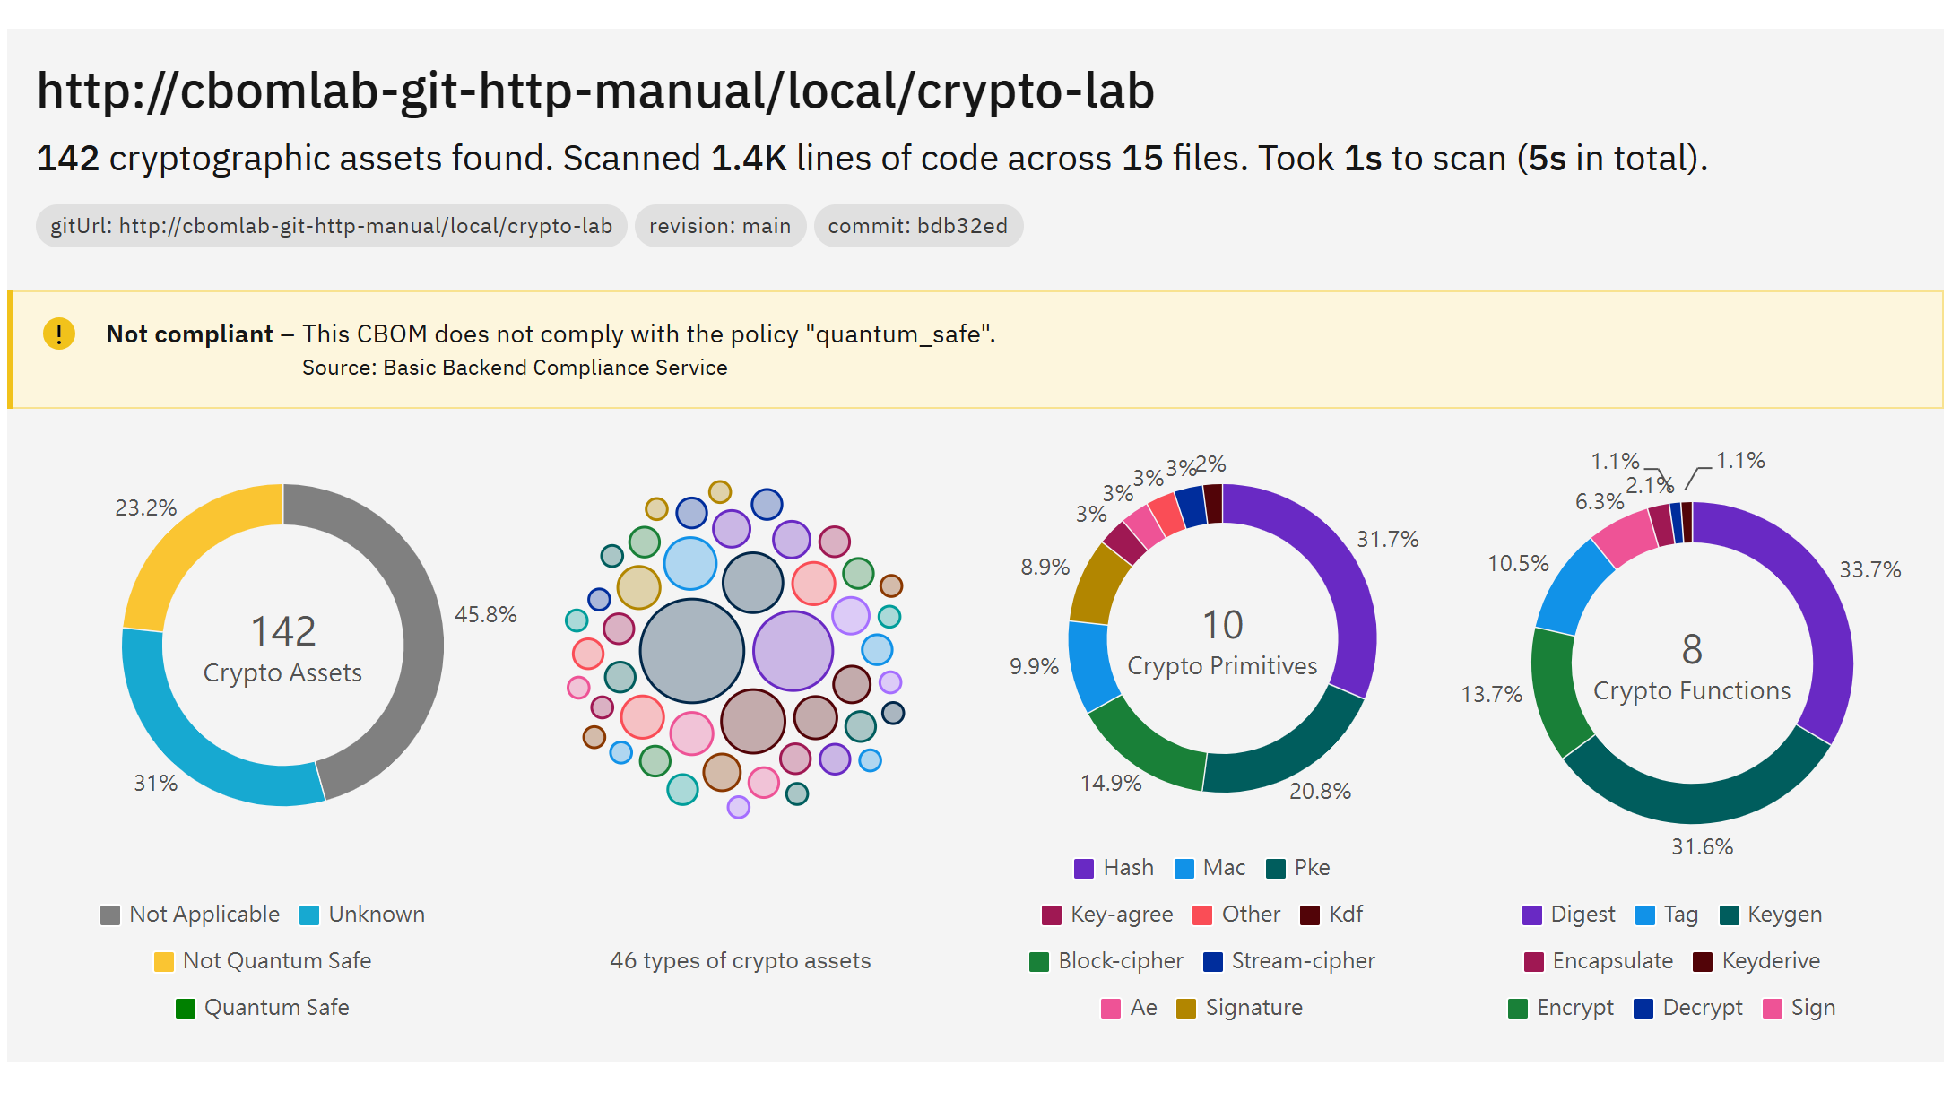
一眼看懂：合規狀態與四張圖
總覽
1
合規橫幅
這份 CBOM 是否符合 quantum_safe；下方寫是哪個合規服務算的
2
合規比例
1
四種結果的比例；用 142 個出現位置算，不是 84 個資產
3
資產種類
每個泡泡是一種資產，越大出現越多
4
原語（primitive）
hash、pke、block-cipher、mac…
5
用途（function）
digest、keygen、encrypt、sign…
2
3
4
5
Notes:
掃完後最上面是總覽。橫幅說這份 CBOM 不符合 quantum_safe，下面一行寫是哪個合規服務算的，內建的是 Basic Backend Compliance Service。第一張圓環是合規比例：這次 Not Applicable 45.8%、Unknown 31%、Not Quantum Safe 23.2%，沒有 Quantum Safe。泡泡圖是 46 種資產；後兩張是 10 種原語和 8 種用途。比例是用出現次數（142）算的。

Slide 18
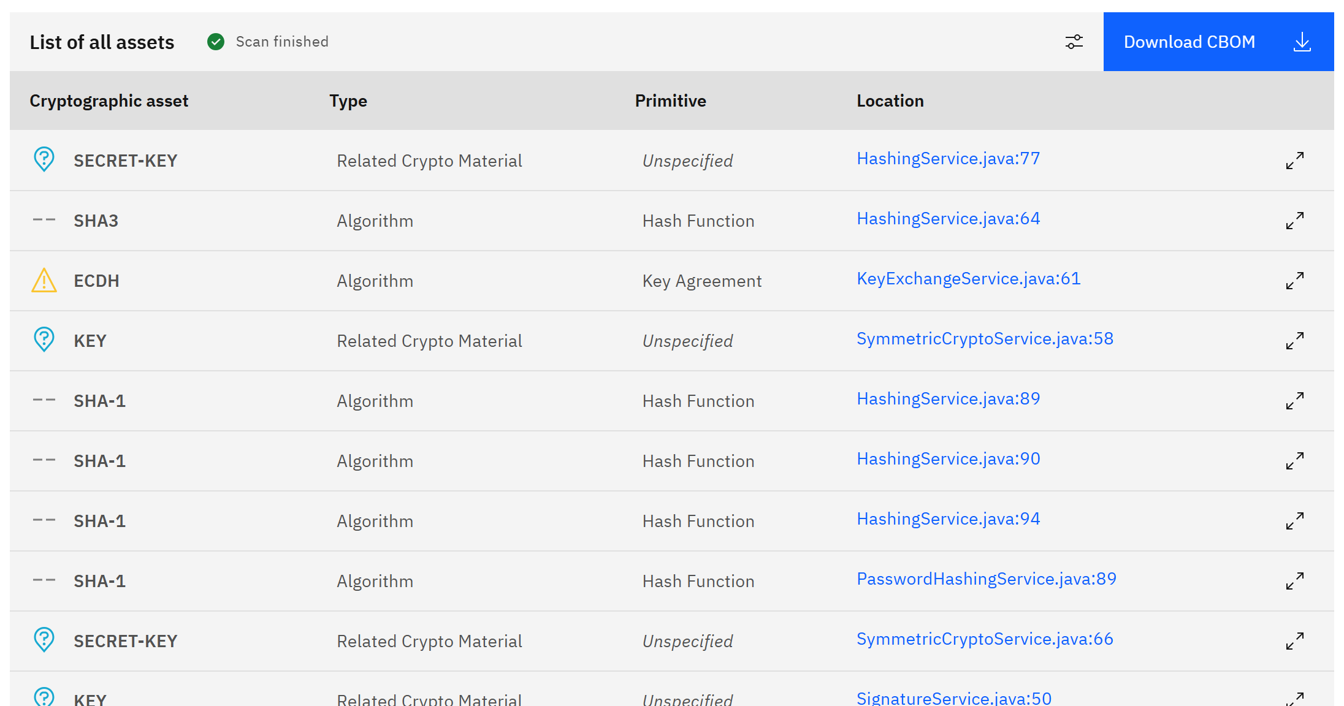



每一列是一個出現位置，點 ↗ 看細節
資產清單
開頭的圖示＝合規分類
滑過去會顯示原因，例如 SHA-1：Not Applicable
名稱、類型、原語
例如 Algorithm、Hash Function
每頁可選 10–100 筆
Location＝檔名:行號
要連到原始碼，得先指定 commit 或分支
Download CBOM
把這次結果存成 CycloneDX JSON
Notes:
總覽下面是資產清單，每一列是一個出現位置。最前面的圖示代表合規分類，滑過去會顯示原因。Location 是檔名和行號；要點過去看原始碼，得先用清單右上角的設定指定 commit 或分支，而且瀏覽器要連得到那個 repo。右上角的 Download CBOM 可以把這次的結果存成 CycloneDX 檔。

Slide 19
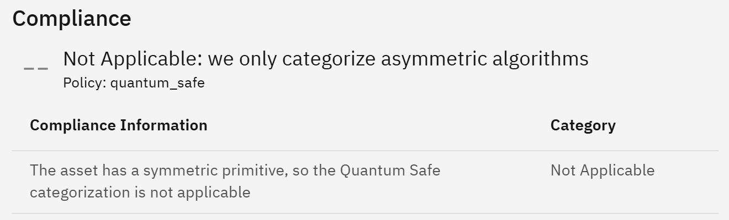
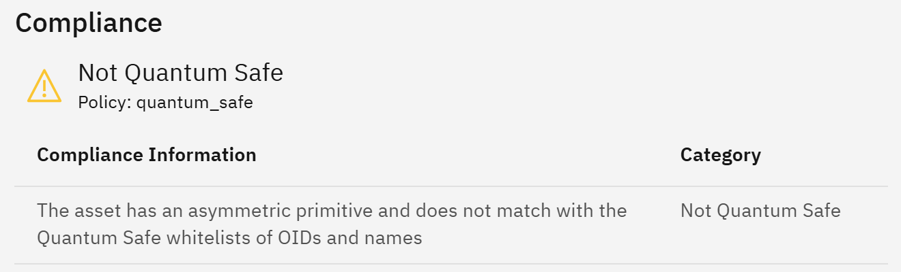
細節頁：程式位置、合規原因、原始欄位
資產細節
SHA-1：Not Applicable
「對稱原語，量子安全分類不適用」
（為什麼已被破解的 SHA-1 沒被標出來，第 5 部分說明）
ECDH：Not Quantum Safe
「非對稱原語，而且不在量子安全的白名單裡」
細節頁另外兩段：Code（指定分支或 commit、且瀏覽器連得到 repo 時顯示程式片段）、Specification（CBOM 裡的原始欄位）
Notes:
點清單右邊的箭頭打開細節。上面是 Code，指定分支或 commit 而且瀏覽器連得到 repo 時，會顯示程式片段；我們的 repo 在 lab 內網，所以這裡只顯示提示。中間的 Compliance 是分類與原因：SHA-1 是 Not Applicable，因為它是對稱原語；ECDH 是 Not Quantum Safe，因為它是非對稱、而且不在量子安全白名單裡。重點：SHA-1 其實已經被破解了，但內建檢查只看量子安全，不會標出來。最下面的 Specification 是這筆資產在 CBOM 裡的原始欄位。

Slide 20

結果可以下載保存，也能上傳回來看
下載與上傳
CBOMkit 掃描結果
cbom.json
其他工具／版本控制
Download CBOM
存檔、分享
網頁上的總覽與清單
平台輸出 CycloneDX 1.6
84 個密碼學資產
比對、保存歷史
之前下載或別人給的 CBOM
同樣的總覽與清單
混了沒有 cryptoProperties 的一般套件時，內建檢查會出錯（實測 HTTP 500）；接 OPA 的不會。保險起見上傳前只留密碼學資產
Upload a CBOM
CycloneDX 1.6 或 1.7 的 JSON
拖進首頁的上傳區即可
Notes:
結果可以下載成 CycloneDX 檔，這次是 84 個密碼學資產，可以存檔或交給別的工具。反過來，之前下載的、或別人給的 CBOM 檔，也可以拖進首頁的 Upload a CBOM，用同樣的畫面看。1.6 和 1.7 的檔都收（實測）。要注意：混了一般套件元件時，內建的合規檢查會回 HTTP 500，接 OPA 的那一組不會；保險起見上傳前只留密碼學資產。

Slide 21
PART 05
合規檢查與 OPA
內建的 quantum_safe
OPA 是什麼、怎麼接、結果
Notes:
第五部分：合規檢查與 OPA。

Slide 22

內建的 quantum_safe：一套寫死的規則
內建合規檢查
依序判斷（第一個符合的決定） | 結果
沒有演算法屬性（憑證、金鑰、協定）；這次 42 個裡 41 個是程式裡的金鑰與 salt | Unknown
CBOM 寫了 nistQuantumSecurityLevel > 0 | Quantum Safe
OID 在 18 個後量子 OID 白名單，或名稱含 ml-kem／ml-dsa／slh-dsa | Quantum Safe
非對稱原語（signature、key-agree、kem、pke） | Not Quantum Safe
原語不明 | Unknown
其他（對稱加密、雜湊、MAC…） | Not Applicable
盲點
只判斷「量子安全」
MD5、SHA-1、DES、ECB 這些已經被破解或不安全的，都是 Not Applicable，不會被標出來
規則不能改
公司要加「金鑰長度」「內部禁用清單」，內建檢查做不到
依據：CBOMkit 2.3.0 實測與官方 README（「checks the quantum safety of asymmetric algorithms」）
Notes:
平台內建的檢查叫 quantum_safe，官方說明把它定位成概念驗證，是一套寫死的規則，不需要設定，也不能改。它依序判斷：沒有演算法屬性的是 Unknown；有寫量子安全等級、或在後量子白名單裡的是 Quantum Safe；非對稱的是 Not Quantum Safe；其他對稱加密、雜湊一律 Not Applicable。這次有一半的資產是 Unknown，不是掃描失敗：其中 41 個是程式裡產生的金鑰與 salt，它們本身沒有演算法屬性，規則無從判斷；接 OPA 之後這一類也還是 Unknown。盲點有兩個：它只看量子安全，所以已經被破解的 MD5、SHA-1、DES 都不會被標出來；而且規則不能改。要解決這兩點，就要換成自己的規則，也就是下一頁的 OPA。

Slide 23


Open Policy Agent：把「判斷規則」從程式裡拿出來
OPA 是什麼
應用程式
OPA
應用程式照結果做
input（JSON）
判定結果（JSON）
例如 CBOMkit
用 Rego 寫的規則
顯示分類、擋下…
是什麼
為什麼需要
是不是業界標準
開源、通用的 policy 引擎
規則用 Rego 寫（宣告式語言）
「決策」和「執行」分開：程式不寫死規則，問 OPA 再照做
內建規則不能改；公司規則（已破解、金鑰長度、禁用清單）要自己定
規則獨立成檔：可測試（opa test）、可審查、可版本控制
同一份規則可以給多個系統用
CNCF 畢業專案（2021-01-29），和 Kubernetes 同一等級
Kubernetes Gatekeeper、Envoy、Terraform、CI/CD 都在用
policy as code 的事實標準；但不是 ISO／NIST 那種正式標準
Notes:
OPA，Open Policy Agent，是開源、通用的 policy 引擎，規則用一種叫 Rego 的宣告式語言寫。核心概念是把「決策」和「執行」分開：應用程式不把規則寫死，而是把資料用 JSON 送給 OPA，OPA 依規則回傳判定結果，應用程式再照結果做事。為什麼需要：CBOMkit 內建的規則不能改，而公司通常有自己的規則，例如已被破解的演算法、金鑰長度、內部禁用清單；規則獨立成檔也可以寫測試、做 code review、版本控制。是不是業界標準：OPA 是 CNCF 的畢業專案，2021 年 1 月畢業，和 Kubernetes 同一個成熟度等級，Kubernetes 的 Gatekeeper、Envoy、Terraform、CI/CD 都廣泛使用，可以說是 policy as code 的事實標準；但它不是 ISO 或 NIST 那種由標準組織制定的正式標準。

Slide 24
設定一個網址，合規檢查就改用自己的 Rego
CBOMkit 接 OPA
CBOMkit API
package policies.quantum_safe
# 由上往下，第一個符合的決定
decision(c) := {"rule": "PQC", "result": "quantum-safe"} if {
pqc(c)
} else := {"rule": "BROKEN：已被破解", "result": "na"} if {
broken(c)
} else := {"rule": "ASYMMETRIC", "result": "quantum-vulnerable"} if {
asymmetric(c)
} else := {"rule": "SYMMETRIC", "result": "quantum-safe"} if {
symmetric(c)
} else := {"rule": "UNKNOWN", "result": "unknown"}
findings contains f if {
some c in assets
f := object.union(decision(c), {"bom-ref": c["bom-ref"]})
}
設定 CBOMKIT_OPA_API_BASE＝OPA 網址
送出整份 CBOM
OPA：policies.quantum_safe
每個資產回傳一筆 finding（rule、result、bom-ref）
result 只能是 quantum-safe／quantum-vulnerable
／na／unknown
官方 make ext-compliance 會一起啟動 OPA
第一次使用時選定並快取：改設定要重啟 API
連不到 OPA 或格式不對，會自動改回內建檢查
簡化自 cbom/cbomkit-demo/policy/quantum_safe.rego（附 opa test 測試）
Notes:
CBOMkit 接 OPA 只要設定 CBOMKIT_OPA_API_BASE。平台會把整份 CBOM 送到 OPA 的 policies.quantum_safe，OPA 對每個資產回傳一筆 finding，結果只能是四種值之一。右邊是我們寫的規則簡化版：由上往下判斷，後量子演算法是 quantum-safe，已被破解的給 na 並在 rule 裡寫原因，非對稱的是 quantum-vulnerable，128 位元以上的對稱演算法是 quantum-safe。要注意三點：官方 make ext-compliance 會一起啟動 OPA；服務第一次使用就選定並快取，改設定要重啟；OPA 連不到時會悄悄改回內建檢查。

Slide 25
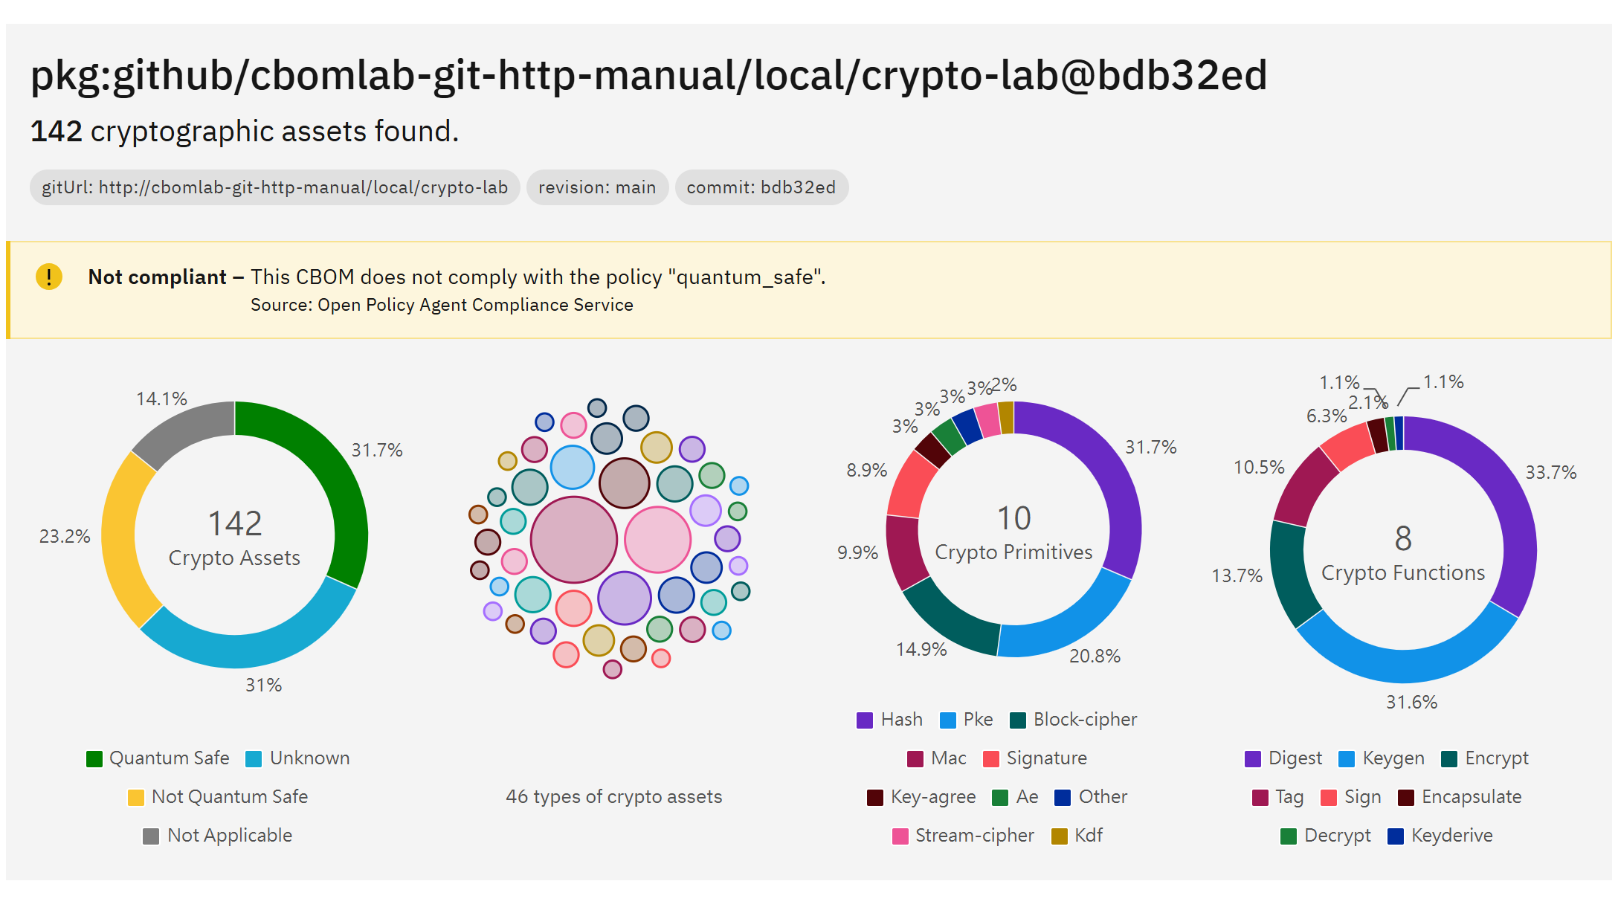
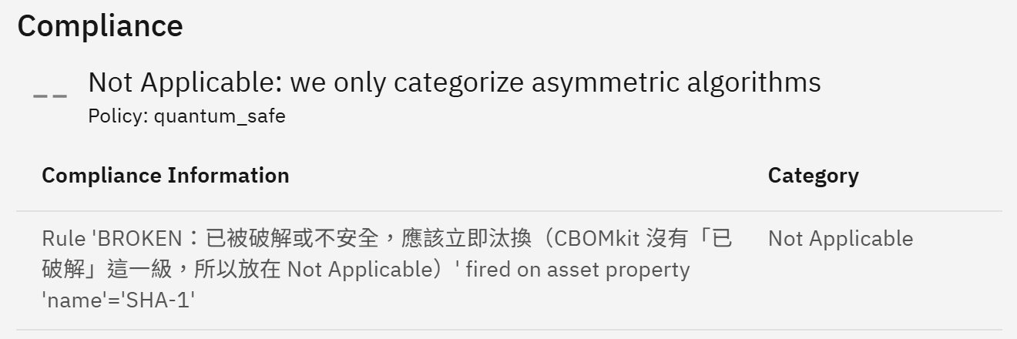
同一份掃描結果，換成自己的規則
接 OPA 的結果
能做到：對稱加密、雜湊改判 Quantum Safe（0 → 16），只剩已破解的留在 Not Applicable
限制：只有四種結果，「已被破解」只能寫在原因裡；打開時才計算、不保存
看哪裡：左下角的標籤文字是網頁寫死的，要看原因欄（Rule …）
Notes:
這是同一份掃描結果，在接了 OPA 的 CBOMkit 上打開。橫幅的來源變成 Open Policy Agent Compliance Service。右邊比較每種結果的資產數：內建檢查把對稱加密和雜湊都算 Not Applicable（25），接上我們的規則後，16 個 128 位元以上的對稱演算法改判 Quantum Safe，只剩已被破解的 9 個留在 Not Applicable，細節頁會顯示我們寫的原因。限制是 CBOMkit 只接受四種結果，「已被破解」放不進獨立的等級；結果每次打開才計算，不會保存。

Slide 26
PART 06
平台的限制
能做到與做不到
實測找到多少
Notes:
第六部分：平台的限制。

Slide 27


平台適合快速盤點原始碼；要知道它看不到什麼
能做到與做不到
平台能做到
平台看不到／做不到
貼網址掃原始碼（Java、Python、Go）
圖形化總覽、每個資產的位置與原因
合規分類（內建，或接 OPA 用自己的規則）
下載、上傳 CBOM
保存每次的掃描結果
設定檔裡的金鑰、憑證、寫死的 secret（要另外跑 CBOMkit-theia）
容器映像檔、主機上的設定（同上）
實際開放的 TLS 版本與 cipher
執行時才決定的密碼學（例如透過函式庫呼叫）
依結果擋下有問題的變更
實測：我們人工列了這個專案實際用到的 49 項密碼學，平台掃描找到 26 項；寫死的 secret、repo 裡的私鑰都沒找到 → 第 7 部分怎麼補
Notes:
平台很適合快速看程式裡用了哪些密碼學：貼網址就能掃，有總覽、位置與原因，可以接 OPA，也能下載、上傳、保存結果。但要知道它的範圍：它只看原始碼。設定檔裡的金鑰與憑證、映像檔、實際開放的 TLS、執行時才決定的密碼學都看不到，也不能依結果擋下有問題的變更。我們事先人工列了 49 項這個專案實際用到的密碼學，平台掃描找到 26 項；寫死在設定檔的 secret 和 repo 裡的私鑰都沒找到。所以平台的結果是「原始碼這一部分」的盤點，不是全部。同一個專案的 CBOMkit-theia 可以掃設定檔與映像，但它是另外的命令列工具，不在網頁平台裡。下一部分講怎麼補。

Slide 28
PART 07
補強方案與建議
把盤點放進 pipeline
怎麼看報告、導入建議
Notes:
最後：把同一個 app 的盤點放進 pipeline，以及導入建議。

Slide 29
同一個 app：平台掃一次，或把盤點放進 pipeline
兩種做法
 | 只用 CBOMkit 平台 | 放進 pipeline（Jenkins）
怎麼做 | 在網頁貼上 git 網址，按 Scan | 每次建置自動跑，不用人操作
盤得到 | 程式裡呼叫的演算法 | 加上：函式庫、repo 裡的金鑰與秘密、 映像的設定、實際的 TLS、執行期用到的演算法
lab 實測 | 標準答案 26／49 項 | 標準答案 45／49 項
判定 | 四種結果（量子安全與否） | 六個等級：「已不安全」是獨立的違規
能不能當關卡 | 不能 | 能：有違規就讓建置失敗
產出 | 網頁、cbom.json | cbom.json、一頁 HTML 報告
官方也這樣建議：平台掃描時不先建置，結果可能不完整；要更準，把掃描放進 pipeline、建置之後再掃（CBOMkit README）
Notes:
平台只看原始碼，所以我們把同一個 app 的盤點放進 Jenkins 的 pipeline，當成補強。差別在這張表：平台要人去網頁貼網址，pipeline 是每次建置自動跑；平台只盤得到程式裡呼叫的演算法，pipeline 還能盤到函式庫、repo 裡的金鑰與秘密、映像的設定、實際的 TLS 和執行期用到的演算法。同一個 app、同一份標準答案，平台找到 26 項，pipeline 找到 45 項。判定也不同：pipeline 分六個等級，「已不安全」是獨立的違規，而且有違規可以讓建置失敗。CBOMkit 官方的說明也提醒：平台掃描不先建置，結果可能不完整，建議放進 pipeline 在建置之後掃。另外補充一句：沒有原始碼的產品，例如買來的平台軟體，平台和這條 pipeline 都用不上，那是另一種做法，有另一份簡報說明。

Slide 30
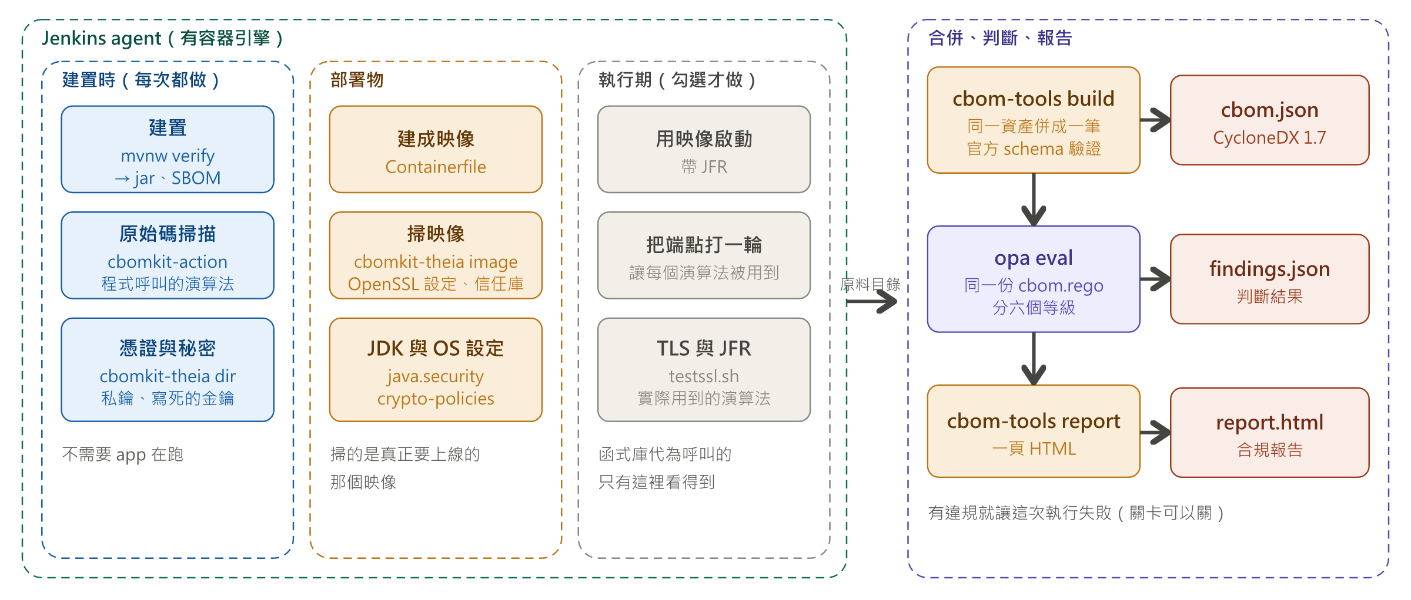
照 app 的生命週期分三段：建置時、部署物、執行期
pipeline 的流程
原始碼掃描用的就是 CBOMkit-action（和平台同一個引擎），差別是在建置之後掃，並且加上其他幾段
Notes:
放進 pipeline 之後，盤點照 app 的生命週期分三段。建置時：建置本身產生 SBOM，知道用了哪些密碼函式庫；原始碼掃描用 CBOMkit-action，和平台是同一個引擎，但在建置之後掃；再用 CBOMkit-theia 掃 repo 裡的憑證、私鑰和寫死的秘密。部署物：把 app 建成映像，掃映像裡的 OpenSSL 設定和信任庫，讀映像裡 JDK 與 OS 的密碼設定。執行期是選用的：用同一個映像把 app 跑起來，把端點打一輪，掃 TLS，用 JDK 內建的 JFR 記錄實際用到的演算法。三段的結果合併成一份 CBOM，用 OPA 判斷，產出報告。建置時與部署物兩段不需要 app 在跑，每次建置都能做。

Slide 31
同一個 app：平台找到 26 項，pipeline 找到 45 項
每一段補了什麼
階段 | 多找到 | 例子
原始碼掃描 | 26 | 模式與填充（AES-CBC、RSA-OAEP）： 只有它看得到
＋SBOM、秘密掃描 | ＋9 | 密碼函式庫、憑證、repo 裡的私鑰、 設定檔寫死的金鑰
＋映像 | ＋2 | 映像裡的 OpenSSL 設定、JDK 的安全設定
＋執行期 | ＋8 | JWT 函式庫代為呼叫的簽章、亂數產生器、 實際開放的 TLS 1.2／1.3
都找不到 | 4 | bcrypt、Argon2（不經 JDK 的 API）、JWT 的 alg=none、 RSA 加密的 PKCS#1 v1.5 填充（工具沒回報）
累計找到標準答案的幾項（共 49 項）
Notes:
這頁回答「平台漏掉的那一半怎麼補」。同一個 app、同一份 49 項的標準答案：只做原始碼掃描是 26 項，和平台一樣；加上建置產生的 SBOM 和秘密掃描到 35 項，多的是密碼函式庫、憑證、放在 repo 裡的私鑰、設定檔寫死的金鑰；加上映像到 37 項；加上執行期到 45 項，多的是函式庫代為呼叫的演算法，例如 JWT 函式庫的簽章，原始碼裡沒有那個字串，只有執行期看得到。反過來，加密的模式與填充只有原始碼掃描看得到，所以各段是互補的，不是誰取代誰。最後 4 項都找不到：bcrypt、Argon2 是純 Java 實作，不經過 JDK 的密碼學 API；JWT 的 alg=none 沒有演算法，就沒有東西可以列；RSA 加密用 PKCS#1 v1.5 填充那一項，掃描工具只回報 RSA-2048、沒有回報填充方式，所以分不出來。這類要靠程式碼審查。每次建置會自動對一次標準答案，結果在產出檔 inventory-check.txt。

Slide 32
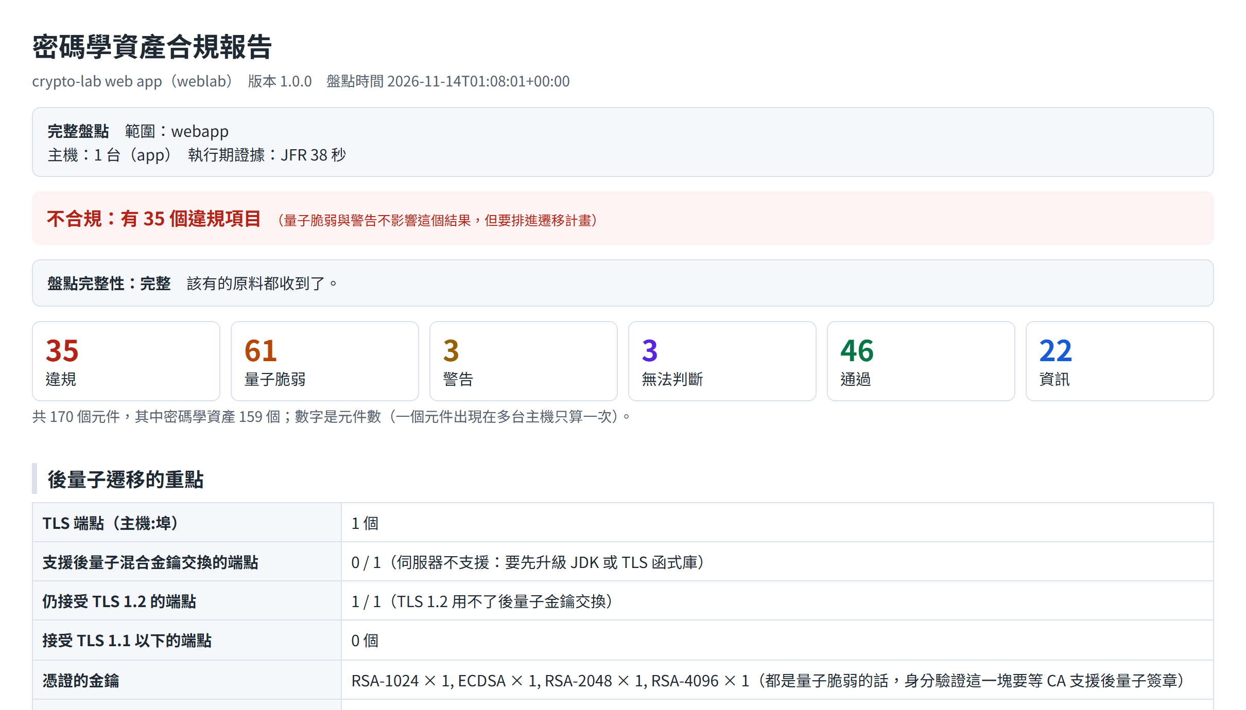
六個等級：「已不安全」和「量子脆弱」分開，違規才擋
判定與關卡
找到的東西 | 平台（四種結果） | pipeline（六級）
MD5、SHA-1、DES | Not Applicable | 違規
RSA-1024 | Not Quantum Safe （和 RSA-4096 同一類） | 違規：金鑰太短
私鑰放在 repo、寫死的金鑰 | 看不到 | 違規
RSA、ECDSA、ECDH | Not Quantum Safe | 量子脆弱
還接受 TLS 1.2 | 看不到 | 警告
AES-256、SHA-256 | Not Applicable （接 OPA 可改判） | 通過
pipeline 產出的一頁 HTML 報告（Jenkins 上可以直接看、可以下載）
只有「違規」讓建置失敗（這個 app 有 35 個）；量子脆弱排進遷移計畫，不擋。舊專案可以先關掉關卡
Notes:
第 5 部分提到平台只接受四種結果，已被破解的演算法只能放在 Not Applicable。pipeline 用自己的規則，分六個等級：違規、量子脆弱、警告、無法判斷、通過、資訊。差別在表上：MD5、SHA-1、DES 在平台是 Not Applicable，在這裡是違規；RSA-1024 在平台和 RSA-4096 都是 Not Quantum Safe，在這裡因為金鑰太短是違規；私鑰放在 repo 平台看不到，這裡是違規。只有違規會讓建置失敗，量子脆弱不擋，因為現在的憑證幾乎都是 RSA，那是要排進遷移計畫的事。這個 app 刻意放了弱點，有 35 個違規，所以關卡開著時建置失敗。既有的專案一開始可以把關卡關掉，只把結果標成不穩定，清完違規再打開。左邊是報告的畫面；報告上的數字是資產數，一個資產可能有不只一筆判定。

Slide 33
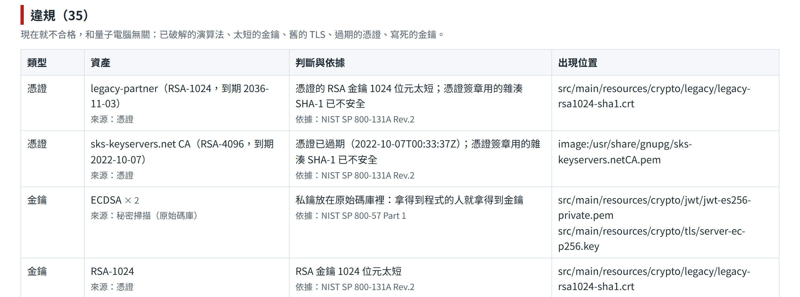
先看橫幅過不過，再看違規要修什麼，最後排遷移
怎麼看報告
1
範圍
1
盤了誰、完整還是部分盤點、有沒有執行期證據
2
2
判定橫幅
3
合規或不合規；只有「違規」會讓它變成不合規
3
六個數字
4
違規、量子脆弱、警告、無法判斷、通過、資訊，各有幾個資產
4
後量子遷移的重點
幾個 TLS 端點支援後量子金鑰交換、憑證用什麼金鑰、最早到期的憑證
5
5
各等級的清單
一列一個資產：是什麼、為什麼這樣判、依據哪份標準、出現在哪個檔的第幾行
Notes:
這是 pipeline 產出的那一頁報告，照編號看。第一塊是範圍：這次盤的是誰、是完整還是部分盤點、有沒有執行期證據。第二塊是判定橫幅：合規或不合規，只有違規會讓它變成不合規，量子脆弱和警告都不影響。第三塊是六個數字，是資產的數量。第四塊是後量子遷移的重點：幾個 TLS 端點支援後量子金鑰交換，這個 app 是零，因為它用的 JDK 21 還沒有；憑證用什麼金鑰；最早到期的憑證是哪一天。第五塊是各等級的清單，違規排最前面，一列一個資產，寫出它是什麼、為什麼這樣判、依據哪一份標準、出現在哪個檔的第幾行，所以拿到報告就知道要去改哪裡。看的順序：先看橫幅知道過不過，再看違規清單知道要修什麼，最後看後量子重點和量子脆弱的清單，排進遷移計畫。這個 app 有 35 個違規，是刻意放的。

Slide 34
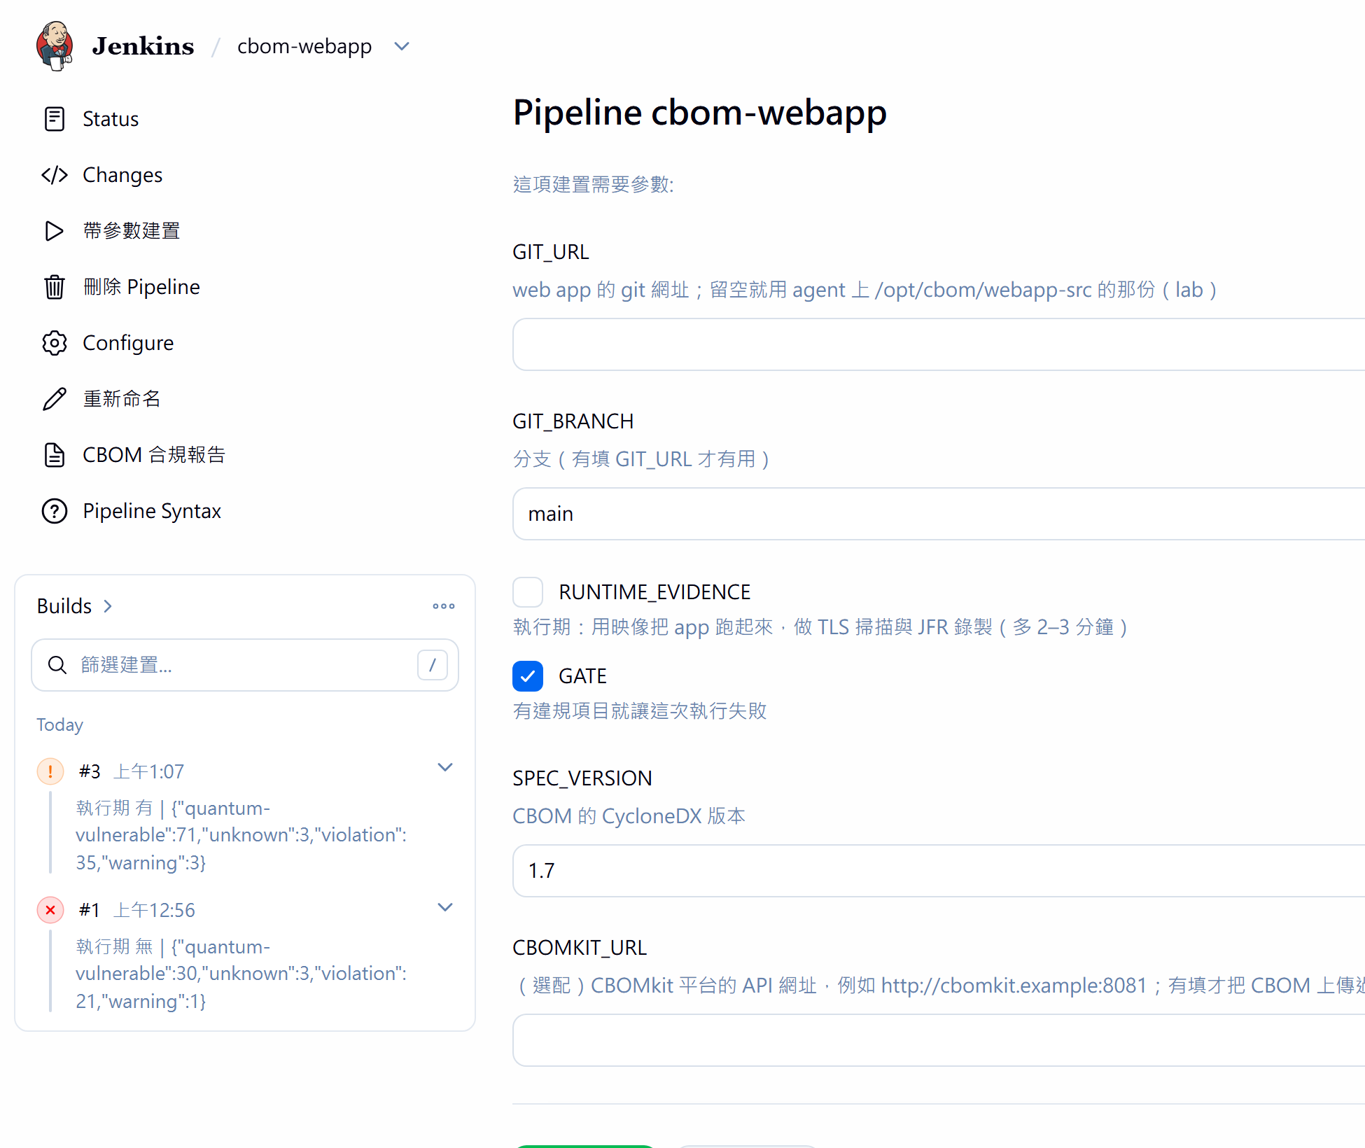
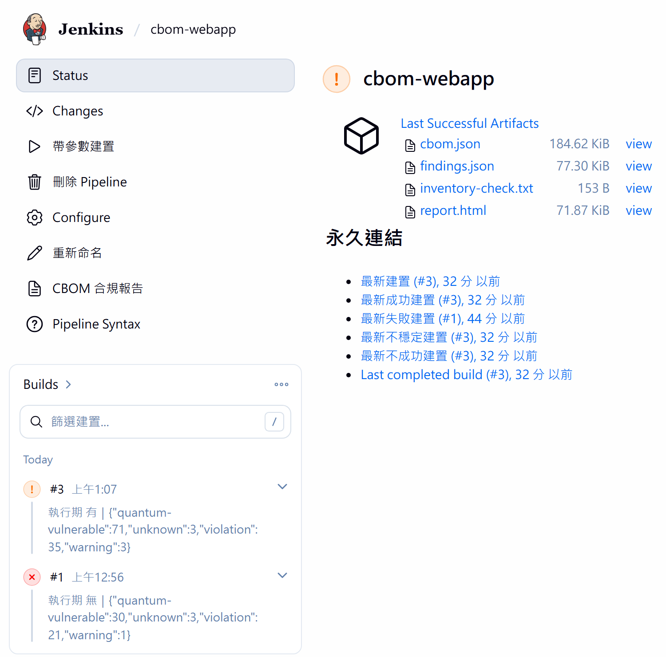
一個工作：執行期可以勾選，關卡可以開關
Jenkins 上的樣子
#3 黃：關卡關著，只標示
#1 紅：關卡擋下（預期）
左：執行前的參數。右：執行後，四個檔可以下載（CBOM、判定、對答案的結果、報告）；每次執行的說明列出各等級的數量（紅色＝關卡擋下，黃色＝關卡關著只標示）
Notes:
這是 lab 的 Jenkins 實際的畫面；現場不重跑，因為一次要四到六分鐘。左邊是執行前的參數：可以指定 app 的 git 網址；RUNTIME_EVIDENCE 勾了才會把 app 跑起來做 TLS 掃描和 JFR；GATE 是關卡，預設開著。右邊是執行後：最上面四個檔可以直接下載，其中 inventory-check.txt 是每次建置自動和標準答案比對的結果，左下的清單是每一次執行，說明欄列出各等級的數量。第一次是紅色，因為關卡開著而這個 app 有違規；另一次加了執行期、關掉關卡，是黃色，表示有違規但只標示不擋。左邊選單的「CBOM 合規報告」點進去就是上一頁那份報告。

Slide 35
pipeline 產出 CBOM 與報告；平台當檢視器
怎麼搭配
OPA（cbom.rego，六個等級）
HTML 報告、Jenkins 關卡
pipeline（Jenkins）
一份 CBOM
建置、原始碼掃描、秘密、映像、執行期
CycloneDX 1.7
官方 schema 驗證
CBOMkit 平台（選用）
上傳只含密碼學資產的那一份；
網頁上看總覽與位置
 | 平台上的規則 | pipeline 的規則
檔案 | quantum_safe.rego | cbom.rego
結果 | 四種（平台只接受這四種） | 六個等級，只有違規算不合規
兩份規則目前是分開的：要不要整併成一份、由誰維護，是導入時要決定的事
Notes:
平台和 pipeline 不是二選一。pipeline 每次建置產出一份 CBOM，用 OPA 判斷，產出報告，並且當成關卡。平台在這裡可以當檢視器：把 pipeline 產出的 CBOM 上傳上去，在網頁上看總覽和每個資產的位置；上傳前只留密碼學資產，原因在第 4 部分講過。要誠實說明的一點：平台上的規則和 pipeline 的規則目前是兩份。平台只接受四種結果，pipeline 有六個等級，所以不能直接共用。要不要整併、由誰維護，是導入時要決定的。

Slide 36


分三步導入：先看全貌，再放進 pipeline，最後打開關卡
建議
1 平台掃一次
2 進 pipeline
3 打開關卡
貼網址掃描，和團隊一起看：用了哪些演算法、哪些不是量子安全
每次建置都盤，先不擋：只出報告，把既有的違規清掉
規則和資安定案之後打開：之後有新的違規，建置就失敗
下一步
和資安單位定好規則（哪些算違規、金鑰長度下限），寫成 Rego 並加測試；決定兩份規則要不要整併
pipeline 需要有容器引擎的 Jenkins agent，以及內部的 registry 與套件庫
PQC：lab 實測 JDK 25 的 TLS 預設就支援 X25519MLKEM768，JDK 21 沒有 → 先盤各系統的 JDK 版本
Notes:
建議分三步。第一步用平台掃一次，門檻最低，適合和團隊一起看全貌。第二步把盤點放進 pipeline，每次建置都跑，但關卡先關著，只出報告，讓團隊把既有的違規清掉。第三步，規則和資安單位定案、違規清完之後打開關卡，之後有新的違規建置就會失敗。下一步要做的事：和資安單位定規則，並決定平台和 pipeline 的兩份規則要不要整併；pipeline 需要有容器引擎的 Jenkins agent 和內部的 registry 與套件庫，要先和管理團隊確認；後量子的部分，lab 實測 JDK 25 的 TLS 預設就支援混合金鑰交換，JDK 21 沒有，所以可以先盤各系統的 JDK 版本。

Slide 37
謝謝聆聽
問題與討論
Notes:
開放提問。

